Slide 1
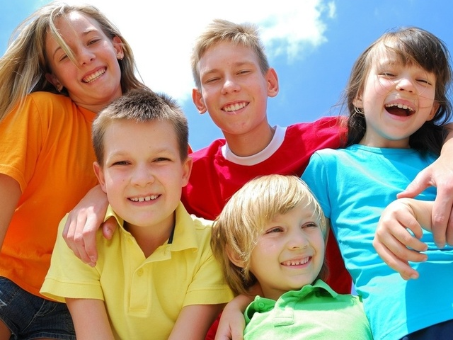
Социальные группы
Формальные
Неформальные
Люди объединены в устойчивую группу, внутри которой есть строгие правила.
Класс, рабочий коллектив, спортивная команда и т.д.
Группа возникает на основе межличностных отношений и общих интересов, их поведение не регламентируется.
Компания друзей.

Slide 2
Внутри любой социальной группы есть групповые нормы, которые должны соблюдать все члены группы.
Санкция – ответная реакция других людей на соблюдение или нарушение человеком групповых норм.
Санкции | Позитивные | Негативные
Формальные | Грамота, премия, награждение | Выговор, лишение премии
Неформальные | Аплодисменты, поздравления | Осуждение, ругань, подзатыльник

